Slide 1
Php 12주차 보고서
201840206 김민우

Slide 2
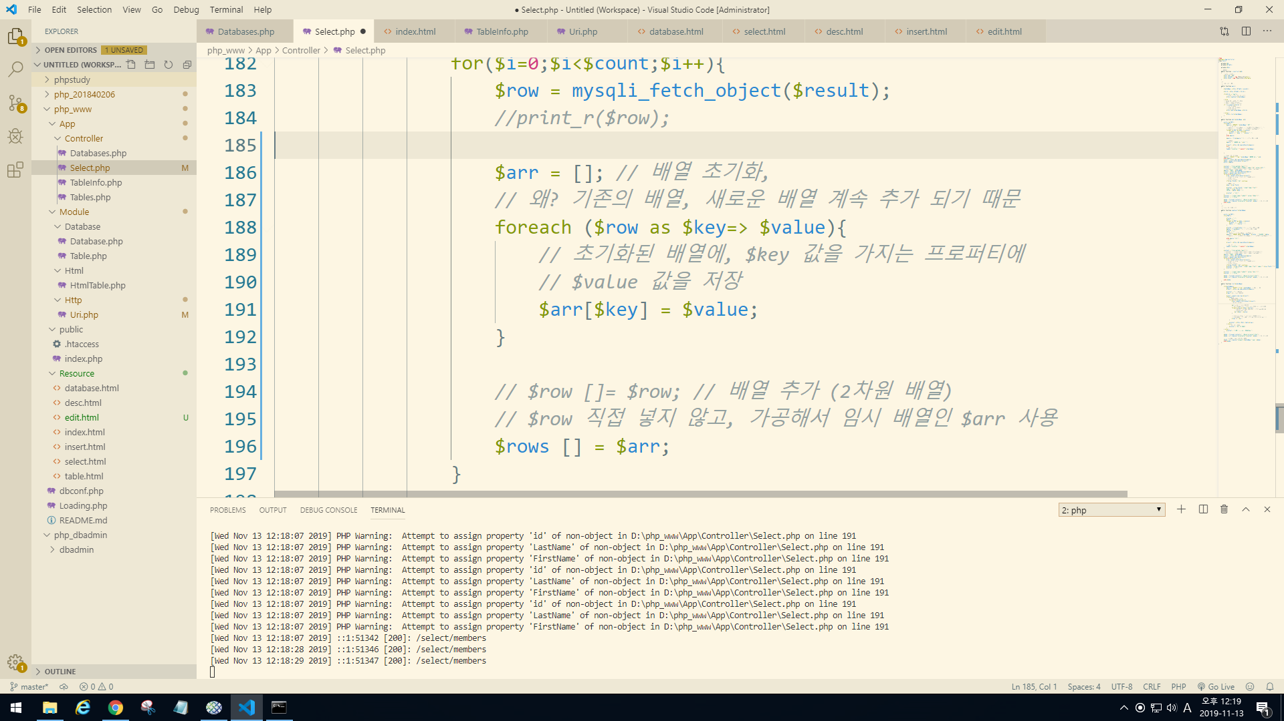
연상배열로 수정하고 출력한 화면

Slide 3
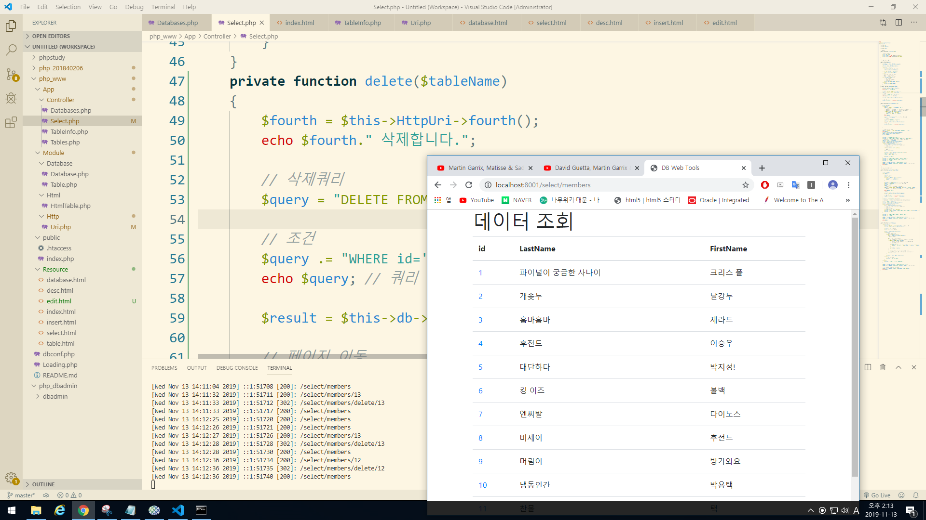
삭제 함수를 만들어서 삭제를 한 뒤 화면

Slide 4
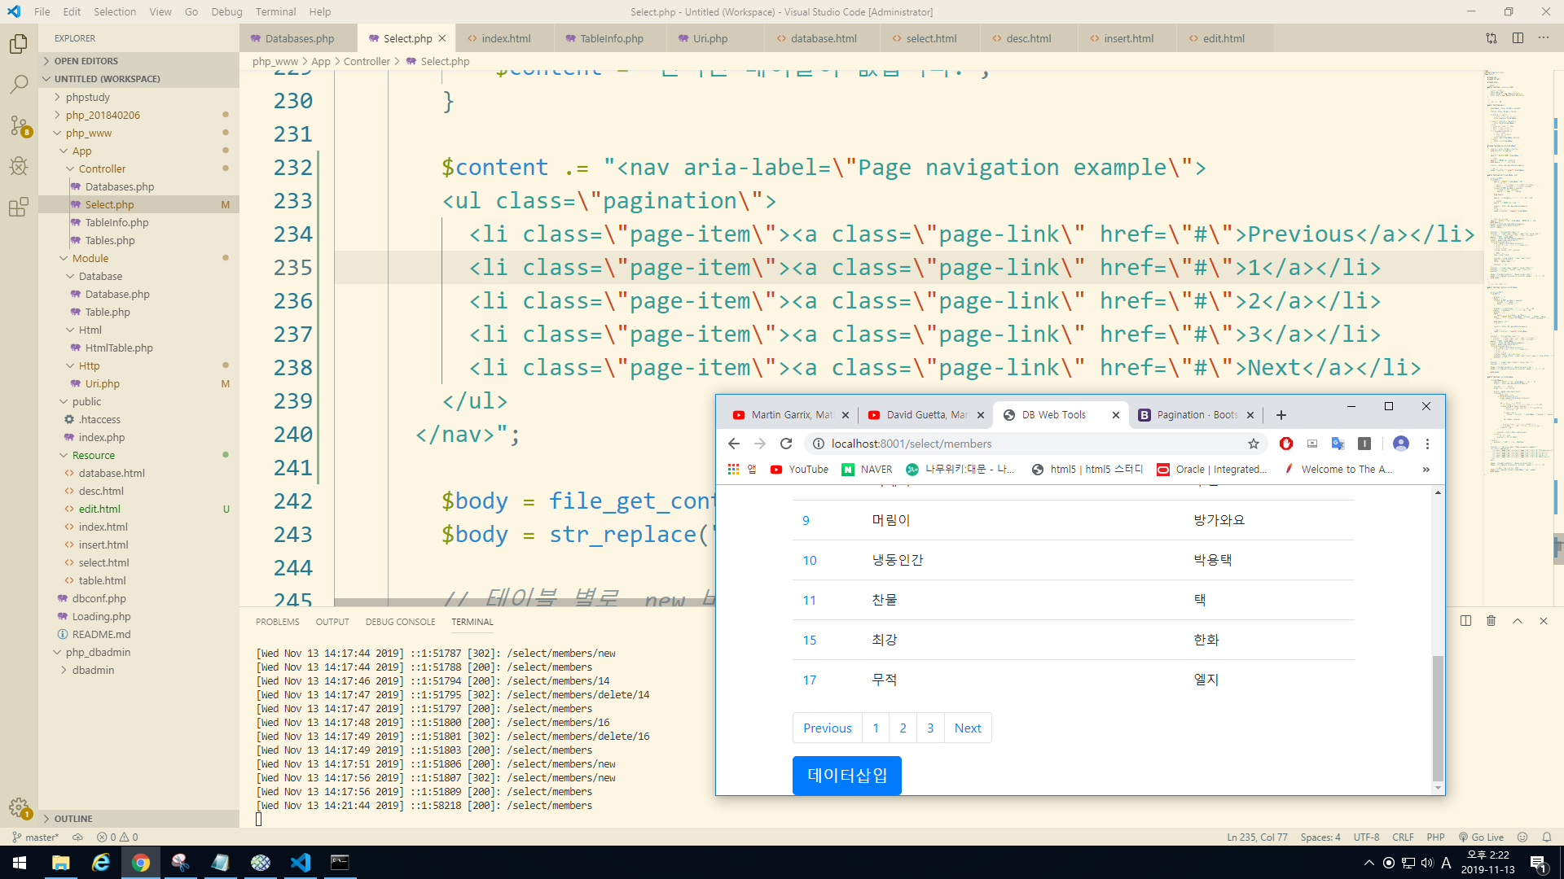
부트스트랩을 이용해서 페이지버튼을 붙인 화면

